Slide 1
MHW3 Web Programming
Calogero Falcone (O46002276)

Slide 2


Le API REST utilizzate dalla pagina web sono WGER API e FoodData Central API. La prima è stata utilizzata per reperire informazioni su vari esercizi da palestra, la seconda per ottenere dati riguardante gli alimenti.

Slide 3


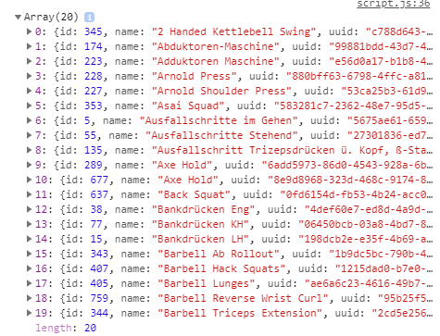
WGER API
La richiesta viene effettuata semplicemente passando come parametro l’endpoint alla funzione fetch.
Il server restituisce un documento JSON contenente le informazioni da visualizzare nella pagina.

Slide 4
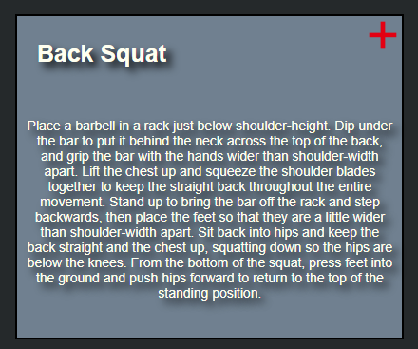
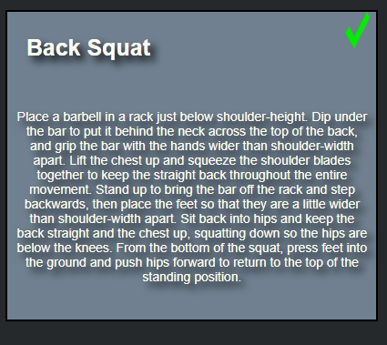
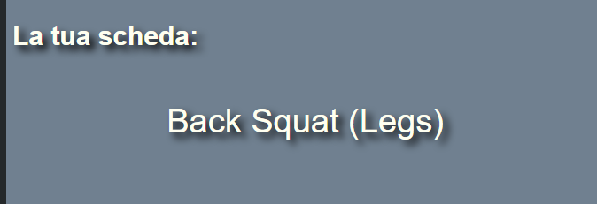
I campi «name» e «description» di ogni elemento del JSON vengono posti all’interno di box di contenuto;
Viene inoltre applicato un filtro per mostrare solo contenuto in lingua inglese.
Cliccando sul ‘+’, l’esercizio corrispondente verrà aggiunto alla scheda di allenamento personale(inizialmente non visibile).
Accanto al nome dell’esercizio, nella scheda verrà mostrata la parte del corpo che viene coinvolta eseguendo l’esercizio. Tale informazione viene prelevata dal campo «name» del campo «category» del corrispondente elemento del JSON.

Slide 5
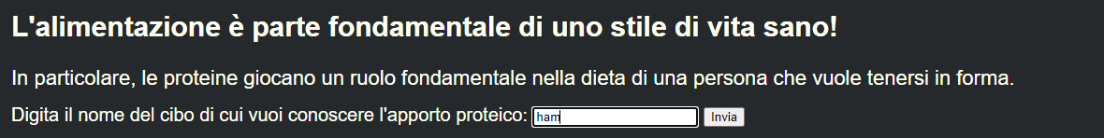

FoodData Central API
Viene aggiunto un EventListener al form che contiene la barra di ricerca.

Slide 6
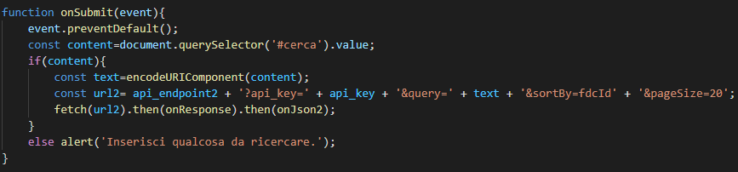
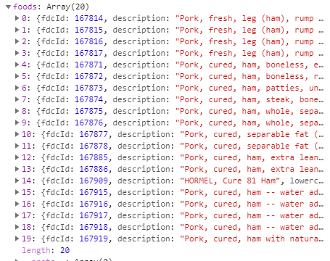
L’autenticazione avviene tramite una API key fornita dal server. La funzione onSubmit controlla il contenuto della casella di testo, ed esegue il fetch utilizzando l’endpoint e il contenuto della casella stessa come valore di «query».
Il server ritorna un file JSON contenente una lista di cibi in base alla stringa fornita dall’utente nella casella di testo.

Slide 7

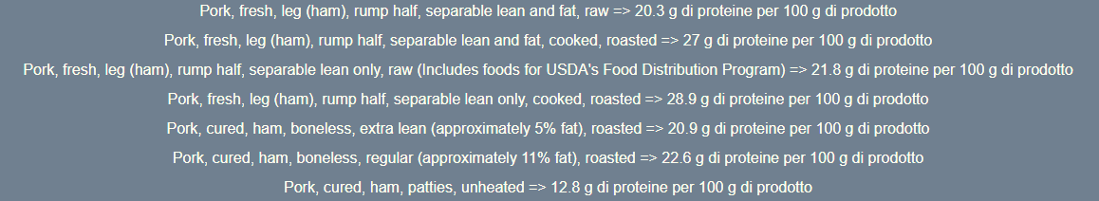
Vengono stampate all’interno della sezione di contenuto tutto il testo all’interno del campo «description» di «foods»; viene inoltre fornito il valore all’interno del campo «foodNutrients», laddove il campo «nutrientName» corrisponda a «Protein».

